Slide 1

Institut Supérieur des Études Technologiques de Charguia Département Technologies de l’Informatique
du projet
présentation
D’intégration
Elaboré par :
Eya Abdellaoui, yosr amamou, Aram el molk Dahmeni, Eya hwes, Shaima barouni
Année Universitaire:
2023/2024

Slide 2
Plan
1
Présentation du cadre du projet
Définition des besoins
Analyse des besoins
Conception
Implémentation et tests
Conclusion

Slide 3
Presentation du cadre du projet
2
1
Nous immergeons dans le Coeur battant de la vie universitaire,
2
Notre projet aspire à révolutionner la communication au sein de notre université.
Forts d'une connaissance approfondie des défis spécifiques à notre environnement universitaire, ainsi que des pratiques et technologies de communication modernes
3
Notre objectif est de proposer une solution efficace et intégrée.
Notes:
,,,,,,,,,,,,,,,,,,,,,, là où la coordination, l'échange d'informations et la collaboration sont les piliers du succès académique et administratif.

Slide 4
Facilitation de la collaboration
3
Partage d'informations
La communication permet de diffuser rapidement les informations essentielles.
1
Une bonne communication encourage l'échange d'idées et la coopération entre les étudiants, les enseignants et les personnels administratifs.
2
Communication
4
Résolution
rapide des problèmes
Transparence et inclusion
3
Une communication claire et efficace permet de détecter rapidement les problèmes et de les résoudre.
Assurer que tous les membres de la communauté universitaire ont accès aux informations.
Notes:
« 1 »,,,,,,,,,,,,,,,,,,,, sur les cours, les horaires, les événements et les décisions administratives
« 4 »,,,,,,,,,,,,,,,,,,,,,,,, avant qu'ils ne deviennent des obstacles majeurs

Slide 5
4
Solution proposée
Critique de l’existant
Description de l’existant
Etude de
L’existant
Notes:
Pour remédier a ces problèmes, nous allons traiter la partie de l’étude de l’existant

Slide 6
5
Description de l’existant
Notes:
Nous allons tout d’abord commencer par décrire l’existant et identifier les différents types de plateformes et outils utilisés de nos jours afin d’améliorer la communication dans un environnement universitaire

Slide 7
6
Réseaux sociaux
FACEBOOK
Créer des groupes et des pages pour l’université, les classes et les spécialités.
LinKedIn
Plateforme de réseautage professionnel permettant aux étudiants et aux enseignants de se connecter et de partager des informations.
Notes:
Au niveau des réseaux sociaux , on peut citer par exemple : ,,,,,,,,,,,,,,,,,,,,,,,,,,,,,,,,,,,,,,,,,,,,,,,,,,,,,,,,,,,,,,,,,,,, et ,,,,,,,,,,,,,,,,,,,,,,,,,,,,,,,,,,,,,,,,

Slide 8

7
Plateformes d'apprentissage
en ligne
Notes:
Au niveau ,,,,,,,,,,,,,,,,,,,,,,,,,,,,,,,,,,,,,,,,,,,,,,,,,,,,,,,,,,,,,,,,,,,,,,,,,,,,,,,,,,,,,,,

Slide 9

8
Plateforme universitaire
Notes:
,,,,,,,,,,,,,,,,,,,,,,,,,,,,,,,,,,,,,,,,,,,,,,,,,,,,,,,,,,,,,,,,,,,,,,,,,,,,,,,,,,,,,,

Slide 10
9
les outils de communications
plusieurs problèmes persistent, limitant leur efficacité et l'expérience utilisateur globale.
Notes:
Bien que ces outils de communication et de gestion de cours offrent des fonctionnalités utiles, plusieurs problèmes persistent, limitant leur efficacité et l'expérience utilisateur globale.parmi ceux-ci,,,,,,,,,,,,,,,,,,,,,,,,,,,,,,,,,,,,,,,,,,,,,,,,,,,,,,,,,,,,,,,,,,,,,,,,,,,,,,,,,

Slide 11
Critique de l’éxistant
10
01
Difficulté d'accès à l'information :
Les informations sont dispersées sur plusieurs plateformes ,rendant leur accès et leur mise à jour difficiles.
02
Difficulté à trouver des informations exactes et à jour::
La fragmentation des sources d'information conduit souvent à des informations obsolètes ou incorrectes.
Notes:
,,,,,,,,,,,,,,,,,,,,,,,,,,,,,,,,,,,, (site web de l'UVT, page Facebook, emails, panneaux d'affichage...),,,,,,,,,,,,,,,,,,,,,,,,,,,,

Slide 12
Critique de l’éxistant
11
03
Manque de transparence :
Les décisions importantes sont souvent prises sans consultation des étudiants et des enseignants,
04
Manque de collaboration et de communication fluide::
L'absence d'outils centralisés empêche une interaction efficace et continue entre étudiants et enseignants.
Notes:
« 3 » ,,,,,,,,,,,,,,, et les résultats des votes ou des décisions ne sont pas toujours accessibles.
,,,,,,,,,,,,,,,,,,,,,,,,,,,,,,,,,,,,,,,,,,,,,,,,,,,,,,,,,,,,,,,,,,,,,,,,,,,,,, et par conséquence , ces lacunes entrainent une perte de temps et d’énergie , des decisions inefficaces et une demotivation ainsi q’un sentiment d’exclusion chez les etudiants

Slide 13
12
“
Notre solution vise à couvrir ces aspects de manière plus complète en offrant une réponse proactive aux défis et aux opportunités identifiés dans le domaine de la communication universitaire.
”
Notes:
Notre solution: « Plateforme Collaborative pour la Communication Interne au sein d'une Université » vise a,,,,,,,,,,,,,,,,,,,,,,,,,,,,,,,,,,,,,,,,,,,,,,,,,,,,,,,,,,,,,,,,,,,,,,,,,,,,,,,,,,,,,,,,,,

Slide 14
Solution proposée
13
01
03
Centralisation des Informations
Transparence des Décisions administratives
Goal 04
02
Goal 03
Facilitation de la Collaboration
04
Fonctionnalités de Commentaires
Goal 02
Goal 01
Notes:
En effet, Faciliter la communication au sein d'un environnement universitaire a toujours été un défi majeur pour les étudiants et l’administration et les enseignants.
Pour relever a ce defi , nous proposons de developper une plateforme de communication innovante qui a pour objectif d’assurer
**** la centralisation des informations***** : toutes données essentielles (cours, horaires, disponibilités des enseignants et les évènements universitaires) sont centralisés sur une seule plateforme simplifiant ainsi la recherche des informations
****facilitation de la collaboration*****:des outils de communication tels que les groupes de travail et les notifications sont intégrés pour favoriser une communication efficace entre les etudiants et l’administration
****tranparence des decisions*****: ceci grâce a la publication des comptes rendues, des reunions, des resultats de votes et des annonces importantes assurant ainsi que toute la communauté universitaire est informée des decisions prises
*****fonctionnalités des commentaires*****: offrent au utilisateurs la possibilité de poser des questions , de donner leurs avis ou de partager leurs experiences

Slide 15
14
Définition des besoins
Notes:
Passons maintenant a une etape crucial “definition des besoins” afin de saisir de maniere plus clair et precise ce que le produit final doit accomplir pour repondre aux attentes des utilisateurs

Slide 16
Besoins fonctionnels
15
01
Authentitification:
L’utilisateur doit s’authentifier en saisissant un e-mail et un mot de passe.
Plateforme communication
02
Publication des Posts :
Les enseignants peuvent publier des posts, des annonces, des documents de cours
Les enseignants/etudiants peuvent formater le texte, ajouter des médias et des liens aux publications
03
Interaction sur les Posts :
les étudiants peuvent réagir aux posts en utilisant des emojis
Système de commentaires permettant aux utilisateurs de commenter les post
Notes:
Examinons maintenant de plus prés les besoins fctionnels essentielles que notre application doit satisfaire afin de garantir le bon fonctionnement de l’application,,,,,,,,,,,,,,,,,,,,,,,,,,,,,,,,,,,,,,,,,,,,,,,,,,,,,,,,,,,,,,,,,,,,,,,,,,,,,,,,,,,,,,,,,,,,,,,,,,,,,,,,,,,,,

Slide 17
Besoins fonctionnels
16
04
Gestion des Groupes:
Création d’interface pour chaque classe qui regroupe tous les étudiants et les enseignants de cette classe .
Plateforme communication
05
Fonctionnalités Additionnelles :
Calendrier intégré pour afficher les dates importantes
Possibilité de rechercher et de filtrer les groupes et les utilisateurs.
06
Administration de la Plateforme:
L’administrateur universitaire a la possibilité de de gérer les comptes utilisateur, les groupes
surveiller et gérer le contenu publié sur la plateforme
Notes:
,,,,,,,,,,,,,,,,,,,,,,,,,,,,,,,,,,,,,,,,,,,,,,,,,,,,,,,,,,,,,,,,,,,,,,,,,,,,,,,,,,,,,,,,,,,,,,,,,,,,,,,,,,,,,,,,,,,,,,,,,,,,,,,,,,,,,,,,,,,,

Slide 18
17
Besoins non fonctionnels
01
Convivialité et ergonomie
02
Performance et réactivité
03
Sécurité et confidentialité
04
Contraintes techniques
Notes:
Bien que les besoins fctionnels decrivent ce que l’application doit satisfaire, les bfNON fctionnels specifient comment elle doit le faire et quels critères de qualité elle doit respecter,,,,,,,,,,,,,,,,,,,,,,,,,,,,,,,,,,,,,,,,,,,,,,,,,,,,,,,,,,,,,,,,,,,,,,,,,,,,,,,,,,,,,,,,,,,,,,,,,,,,,,,,,,,,,,,,,,,,,,,,,,,,,,,,,,,,,,,,,,,,,,,,,,,,,,,,,,,,,,,

Slide 19
Nos acteurs
18
Le système est sollicité par quatre acteurs principaux :
Un administrateur supérieur
Un étudiant
Un enseignant
Un agent administratif
Notes:
Apres avoir examiner et analyser l’application de quoi elle s’agit, il est temps de passer a l’analyse des acteurs et des cas d’utilisation,,,,,,,,,,,,,,,,,,,,,,,,,,,,,,,,,,,,,,,,,,,,,,,,,,,,,,,,,,,,,,,,,,,,,,,,,,,,,,,,,,,,,,,,,,,,,,,,,,,,,,,,,,,,,,,,,,,,,,,,,,,

Slide 20
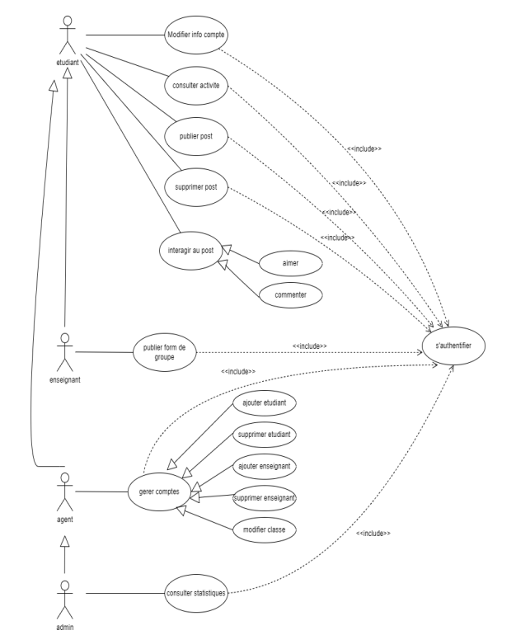
Diagramme du cas d’utilisation général
19
Notes:
Ce diagramme de cas d’utilisation illustre comment les acteurs principeaux interagissent entre eux et avec le système
L’etudiant peut ,,,,,,,,,,,,,,,,,,,,,,,,,,,,,,,,,,,,,,,,,,,,,,,,,, il peut aussi,,,,,,,,,,,,,,,,,,,,,,,,,,,,,,,,,,,,,,,,,,,,,,,,,,,,,,,,,,,,,,,,,,,,,
,,,,,,,,,,,,,,,,,,,,,,,,,,,,,,,,,,
L’enseignant hérite de l’etudiant tous ses cas d’utilisation avec des fonctions spécifiques a son rôle, il peut aussi,,,,,,,,,,,,,,,,,,,,,,,,,,,,,,,,,
L’agent herite de l’etudiant , il peut aussi,,,,,,,,,,,,,,,,,,,,,,,,,,,,,,,,,,,,,
L’admin herite de l’agent tous ses cas d’utilisation, il peut aussi ,,,,,,,,,,,,,,,,,,,,,,,,,,,,,,,,
Tout ces cas d’utilisation exigent que les utilisateurs s’authentifient avant d’acceder au système

Slide 21
20
Analyse des besoins
Notes:
Passons a l’analyse des besoins ou nous allons traiter tout d’abord le cas d’utilisation « publier post » comme titre d’exemple

Slide 22
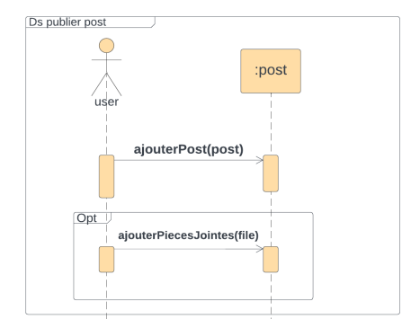
Cas d’utilisation « publier post »
21
Diagramme de séquence objet :
Un utilisateur peut créer et partager du contenu sur la plateforme en sélectionnant le type de contenu l'ajoutant, puis le publiant.
Notes:
,,,,,,,,,,,, le type de contenu(fichier, photo ou texte), ,,,,,,,,,,,,,,,,,,,,,,,,,,,,,,,,,,,,,,,,,,,,,,,,,,,,,,,,,,,,,,,,,,,,,,,,,,,,,,,,,,,,,,,,,,,,,,,,,,,,,,,,,,,,,,,,,,,,,,,,,,,,,,,,,,,,,,,,,,,,
Ce diagramme de sequence objet illustre comment les differents objets interagissent pour permettre a un utilisateur de publier un nouveau post sur le plateform ,,,,,,,,,,,,,,,,,,,,,,,,,,,,,,,,,,,,,,,

Slide 23
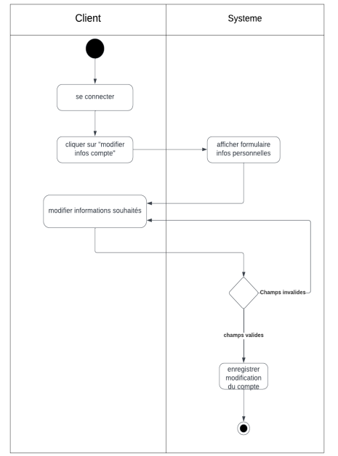
22
Cas d’utilisation «modifier infos personnelles»
Diagramme d’activité :
Un utilisateur enregistré a la possibilité de mettre à jour les détails de son compte
Notes:
Nous allons aborder un autre exemple « modifier infos compte »
,,,,,,,,,,,,,,
,,,,,,,,,,,,,,,,,,,,,,,,,,,,,,,,,,,,,,,,,,,,,,,,,,,,,,,,,,,,,,,,,,,,,,,,,,,,,,,,,,,,,,,,,,,,,,,,,,,,,,,,,,,,, tels que leur mot de passe, leur adresse e-mail, leur numéro de téléphone, leur adresse. .
Ce diagramme met en valeur les étapes impliqués dans le processus d’activité de modification des infos personnnelles de l’utilisateur

Slide 24
23
Conception
Notes:
Cette partie est consacré pour comprendre en profondeur les interactions entre les acteurs principaux et le système ainsi que les differentes scenarios qui régissent ces interactions

Slide 25
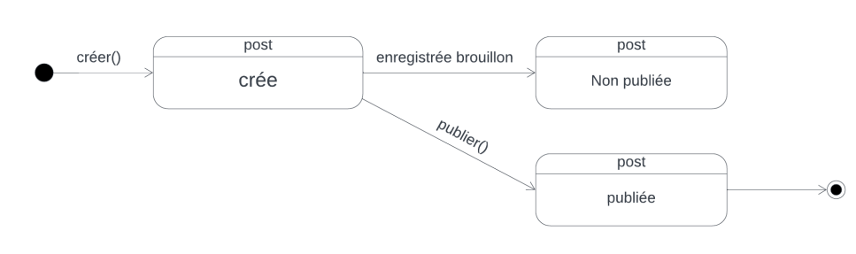
24
Diagramme d’état/transition de la classe
« post »
Nous modélisons les différents états qu'un objet « post » peut traverser au cours de son cycle de vie, ainsi que les transitions entre ces états en réponse à des événements spécifiques.
Notes:
Tout d’abord, nous allons commencer par le diagramme d’etat transition de la classe post
,,,,,,,,,,,,,,,,,,,,,,,,,,,,,,,,,,,,,,,,,,,,,,,,,,,,,,,,,,,,,,,,,,,,,,,,,,,,,,,,,,,,,,,,,,,
En effet , le processsus commence par la creation de post en l’attribuant l’etat « crée » puis si l’utilisateur choisit de l’enregistrer dans le brouillon , son etat devient « non publié » sinon , elle est publié et le processus prend fin

Slide 26
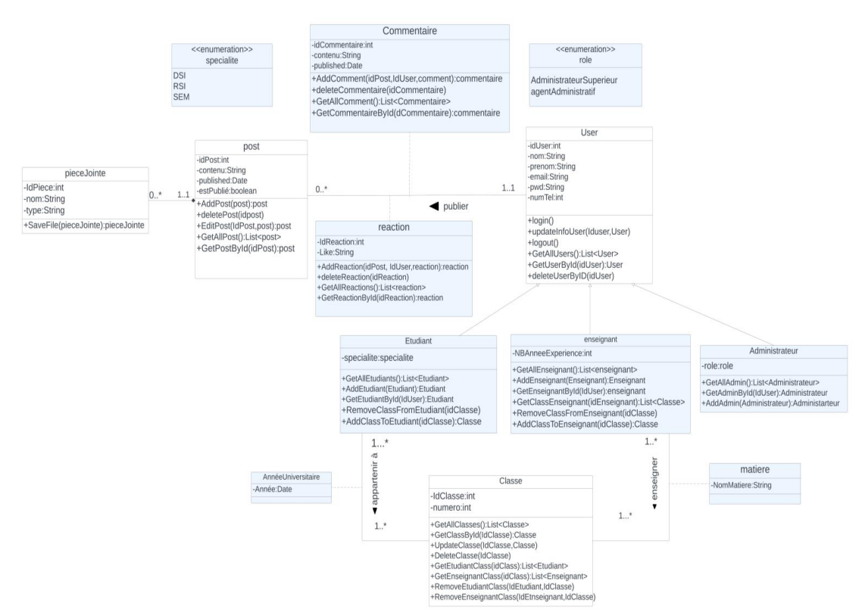
Diagramme de classes
25
Notes:
Sans oublier notre diagramme de classe qui nous explore les différentes classes de notre application ainsi que leurs attributs et méthodes associées
,,,,,,,,,,,,,,,,,,,,,,,,,,,,,,,,,,,,,,,,,,,,,,,,,,,,,,,,,,,

Slide 27
26
Architecture client/serveur
La séparation des préoccupations
La gestion centralisée des données
les performances
Notes:
Dans notre projet , nous avons adopté l’architecture client/serveur , cette approche offre une serie d’avantages significatifs qui repondent aux besoins fondamentaux de dévlop et de déploiement: ,,,,,,,,,,,,,,,,,,,,,,,,,,,,,,,,,,,,,,,,,,,,,,,,,,,,,,,,,,,,,,,,,,,
« 1 » En divisant clairement la logique métier côté serveur de l'interface utilisateur côté client
« 2» Cette approche garantit la cohérence des données et simplifie les opérations de sauvegarde, de récupération et de maintenance.
« 3 » Cette approche garantit la cohérence des données et simplifie les opérations de sauvegarde, de récupération et de maintenance.

Slide 28
27
Implémentation et tests

Slide 29



28
Environnements de travail
Notes:
Dans notre projet , nous avons utilisé ces environnement de travail
« le vscode » un editeur de code souce pour le developpment de l’application
« postman » est un outil pour tester les api restfull et http
« mysql » est un système de gestion de base de donnée open source pour stocker et gérer des données

Slide 30
Présentation de l’environnement logiciel
29
Angular
Bootstrap
Symfony
Notes:
Afin de former une application bien structuré et bien développé , nous avons exploré une gamme de technologies essentielles qui soutiennent son développement et son fonctionnement

Slide 31

30
Angular
Angular est un Framework de développement front-end open-source, basé sur TypeScript, et développé par Google

Slide 32
31
Architecture basée sur les composants
Binding des donnés bidirectionnel
Utilisation des fonctionnalités clés d’Angular
Système de routage
Utilisation des formulaires réactifs

Slide 33

Symfony
32
Un framework PHP open-source moderne
Utilisé par les développeurs pour créer des sites ou applications Web complexes.
Symfony est un framework PHP polyvalent qui excelle à la fois dans le développement front-end et back-end.

Slide 34
Réalisation
33

Slide 35
34
Tests avec Postman
Notes:
Et voila nous atteignons la partie des tests d’api realise avec postman

Slide 36
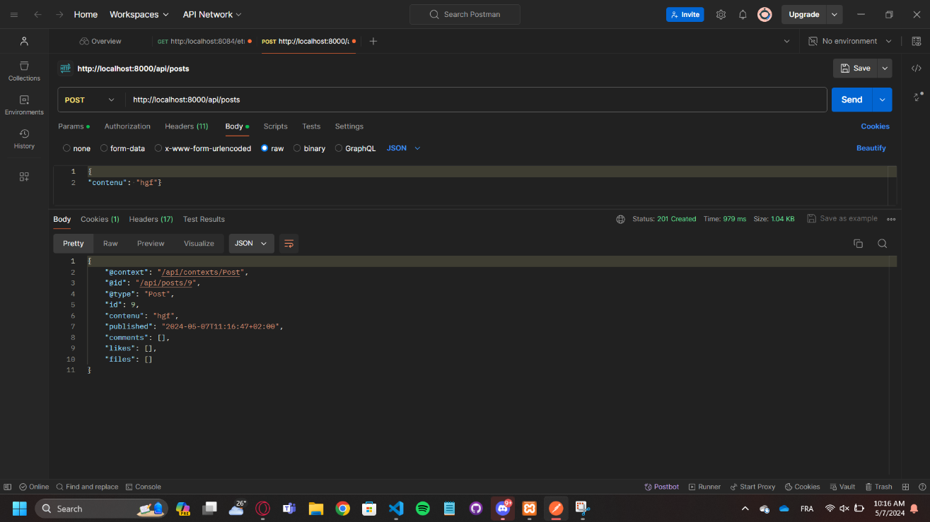
Test d’Api
35
Tester l’ajout d’un post :
La réponse de l'API confirme le succès de l'ajout du post, fournissant ainsi une validation de l'opération réussie.
Notes:
Nous allons vous presenter une serie de captures d’ecran qui illustrent les tests effectues a l’aide de postman , prenons par exemple ,,,,,,,,,,,,,,,,,,,,,,,,,,,,,,,,,,,,,,,,,,,,,,,,,,,,,,,,,,,,,,,,,,,,,,,,,,,,,,,,,,,,,,,,,,,,,,,,,,,,,,,,,,,,,,,,,,,,,,,,,,,,,,,,,,,,,,,,,,,,,,,,,,,,,,,,,,,,,,,,,,,,,,,,,,,,,,,,,,,,,,,,,,,,,,,,,,,,,,,

Slide 37
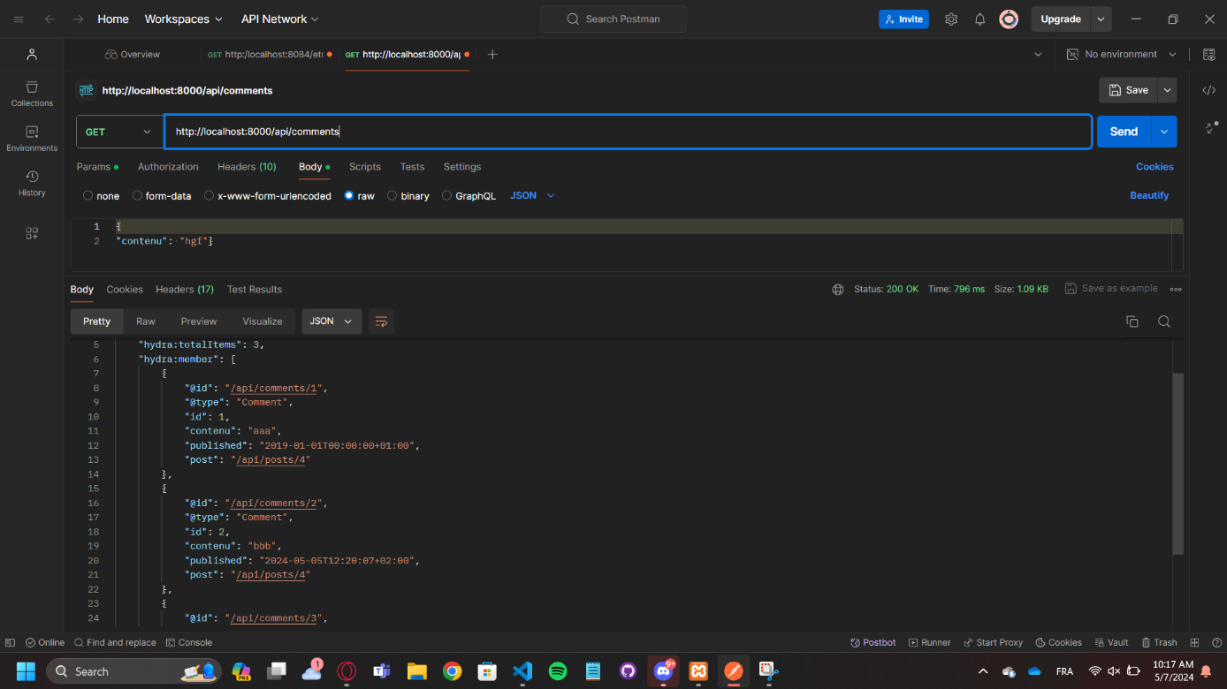
Test d’Api
36
Tester l’affichage des Commentaires:
La réponse de l'API est affichée, démontrant la récupération réussie des commentaires.
Notes:
,,,,,,,,,,,,,,,,,,,,,,,,,,,,,,,,,,,,,,,,,,,,,,,,,,,,,,,,,,,,,,,,,,,,,,,,,,,,,,,,,,,,

Slide 38
Conclusion
37
Notre objectif, était de développer une plateforme collaborative dédiée à la communication interne au sein d'une université
Il reste encore beaucoup à faire pour peaufiner notre plateforme et l'adapter aux besoins spécifiques de chaque université.
afin de répondre à un besoin croissant de centralisation et de structuration des échanges.

Slide 39
MERCI POUR VOTRE ATTENTION

